Slide 1
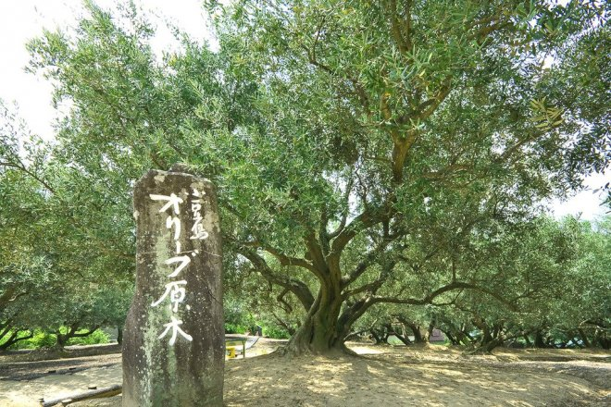
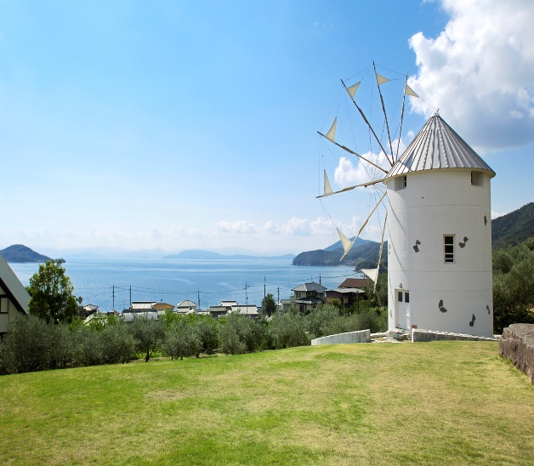
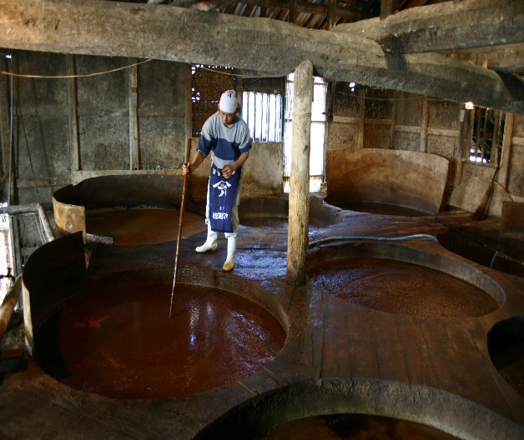
おすすめ観光スポット 【小豆島】
オリーブ園
連絡先 株式会社オリーブ園 0879-82-4260
瀬戸内海を見下ろす小高い丘に広がる園内には、約2000本のオリーブの木が栽培されている。1917年、日本で初めて根付いた最も古い民間の「オリーブ園の原木」が現存している。オリーブ園では、3ヘクタールの敷地の中に約2000本のオリーブの他、ジャスミンやミモザなどの南欧植物も栽培しており、散策するのにぴったりの場所。自家製のオリーブ製品も大人気。採油期間の10月上旬～12月上旬は見学も可能。
小豆島オリーブ公園
連絡先 0879-82-2200
地中海の国・ギリシャのムードいっぱいの、のんびりゾーン。瀬戸内海を見下ろす小高い丘に広がる園内には、約2000本のオリーブの木や130種類以上のハーブが栽培されています。また、実写版魔女の宅急便の撮影で使用したセットが雑貨ハーブカフェとして営業しており、ハーブティーや写真撮影を楽しむことができます。ハーブ温室では『オリーブとハーブを五感で楽しむ』をコンセプトにクラフト体験を開催しており、スタッフ指導のもと、どなたでも気軽に季節を感じる素敵なメニューをお楽しみいただけます（要予約）。公園内には「オリーブ園」、「ハーブ園」をはじめとして、地中海ムード満点の「オリーブ記念館」、エーゲ海を思わせる「ギリシャ風車」、天然温泉の「サン・オリーブ温泉」、宿泊施設の「オリベックスうちのみ」等があります。3月下旬から4月上旬にかけては桜が満開になり、「夜桜公園」が開かれます。
醤の郷散策
連絡先 小豆島町商工会 0879-82-1011
醤油造りは、400年もの歴史を持つ小豆島の伝統産業。明治の最盛期には約400軒もの醤油醸造所がありました。今も20軒以上の醤油蔵や佃煮工場が軒を連ねる「醤の郷」では、昔ながらの製法が受け継がれ、町を歩けば芳ばしい醤油の香りが漂ってきます。黒い板壁が続くノスタルジックな町並みは、経済産業省の近代化産業遺産にも認定されています。

Slide 2
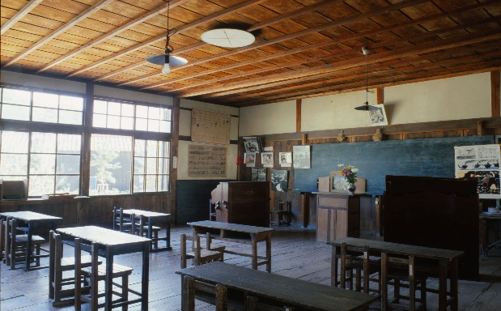
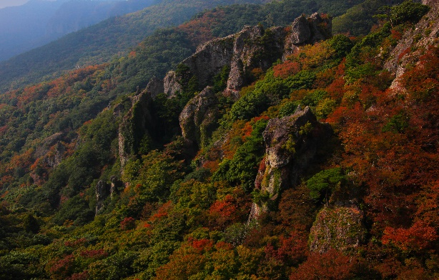
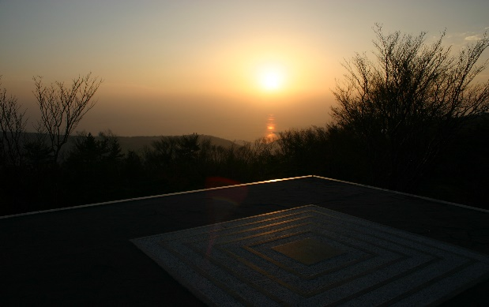
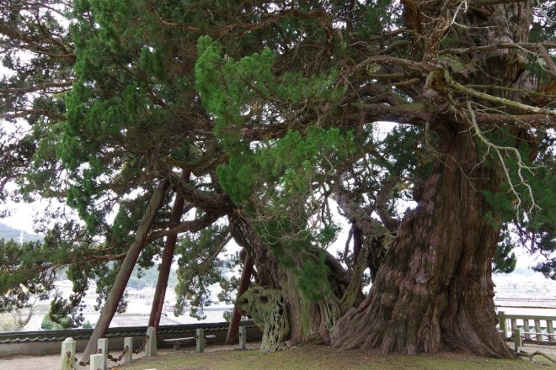
おすすめ観光スポット 【小豆島】
二十四の瞳映画村
連絡先 0879-82-2455
映画「二十四の瞳」を撮影したオープンセットが残されており、大正・昭和初期の村の通り、岬の分教場、壺井栄文学館、松竹座映画館、四季の花畑など見どころがいっぱいです。1950年代の日本映画のポスターや写真を展示する「キネマの庵」も人気。映画「八日目の蝉」のロケ地にもなりました。「二十四の瞳」に出てくる絣（かすり）の着物を着て村内を巡り、昭和のノスタルジーを感じてみませんか。
寒霞渓
連絡先 寒霞渓ロープウェイ山頂駅 0879-82-2171
日本三大渓谷美のひとつに数えられ、瀬戸内海国立公園を代表する景勝地の一つ。200万年の歳月が創りだした日本屈指の渓谷美を望むことができます。風雨の浸食によってつくられた奇岩、垂直にそそり立つ大岩壁の中をいくロープウェイからの眺めはまさに絶景です。春の新緑、夏の深緑、秋の紅葉、冬の雪景色と、四季折々の表情を楽しめます。
美しの原四方指展望台
連絡先 0879-82-1775
「美しの原高原」は登山バスがここまで開通した昭和34年の命名で、以前は四方指と呼ばれていました。四方を指しても、さえぎるものがなく、「七城十八州百島六高山の眺望あり」と昔からいわれていました。展望台からは、半径60キロメートルの展望を楽しむことができます。
昭和43年に、「さぬき100景」に選ばれました。
宝生院
連絡先 土庄町商工観光課 0879-62-7004
小豆島四国88ヶ所霊場の1つ、宝生院の境内にある真柏（シンパク）の大樹。真柏としては国指定の特別天然記念物で、日本最大のものと言われています。応神天皇の手植えによるものと伝えられ、樹齢はなんと1500年以上。幹の周囲が16.6mもあるその雄大な姿からは、悠久の歴史が感じられます。

Slide 3
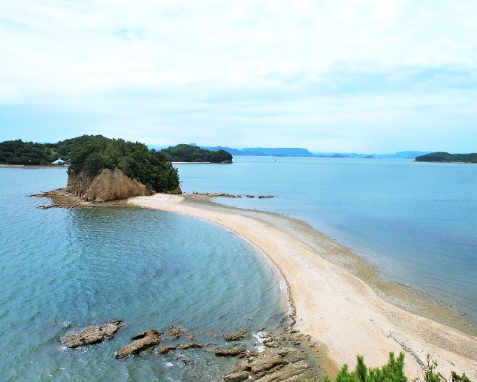
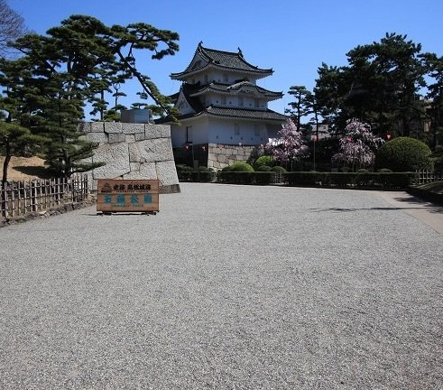
おすすめ観光スポット 【小豆島】
エンジェルロード
連絡先 土庄町商工観光課 0879-62-7004
エンジェルロードは1日2回、干潮時に海の中から現れる砂の道。大切な人と手をつないで渡ると、砂州の真ん中で天使が舞い降りてきて、願いを叶えてくれると言われているロマンティックな場所です。「恋人の聖地」として知られています。
映画「ぼくとママの黄色い自転車」「瀬戸内海賊物語」のロケ地にもなりました。

